Slide 1
Фонд пенсионного и социального страхования Российской Федерации
По Красноярскому краю
отделение
ФИНАНСИРОВАНИЕ ПРЕДУПРЕДИТЕЛЬНЫХ МЕР ПО ОХРАНЕ ТРУДА КАК МЕРА ГОСУДАРСТВЕННОЙ ПОДДЕРЖКИ РАБОТОДАТЕЛЕЙ
Зам.Управляющего ОСФР по Красноярскому краю
Олег валерьевич щербо
июнь, 2024

Slide 2
ВЕДУЩИЕ отрасли красноярского края
чёрная и цветная металлургия
машиностроение и металлообработка
горнодобывающая, деревообрабатывающая
По состоянию на 01.06.2024 На учёте состоят
19%
от общей численности
73 тыс. страхователей
947 тыс.
работающих
182 тыс.
работников работают на «вредных» производствах
ВАЖНО НАПРАВЛЯТЬ СРЕДСТВА НА ОХРАНУ ТРУДА РАБОТНИКОВ
!
3

Slide 3
ПРЕИМУЩЕСТВА УЧАСТИЯ ОРГАНИЗАЦИЙ В ПРОГРАММЕ ФИНАНСИРОВАНИЯ предупредительных мер
Экономическая эффективность
Экономия денежных средств
Минимизация профессиональных рисков
Стимулирование работников к более ответственному отношению к охране труда
Стимулирование работодателей к улучшению условий труда работников
Контроль за предупреждением несчастных случаев на производстве
Предупреждение рисков развития профессиональных заболеваний, в т.ч. мониторинг состояния здоровья работников
Проведение периодических мед.осмотров работников, занятых на работах с вредными и (или) опасными факторами
Санаторно-курортное лечение работников:
занятых на работах с вредными и (или) опасными факторами
предпенсионного и пенсионного возраста
4

Slide 4
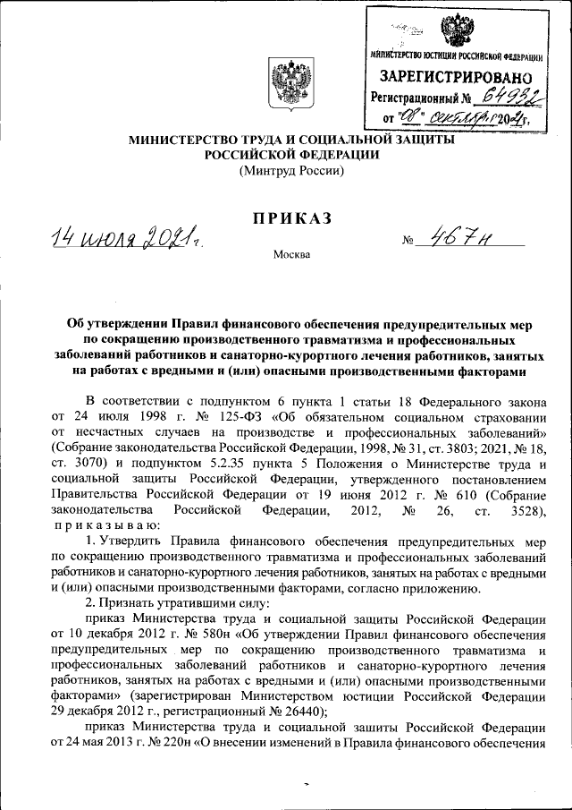
НОРМАТИВНО-ПРАВОВАЯ БАЗА
Федеральный закон
от 24.07.1998 № 125-ФЗ
Приказ Минтруда России от 14.07.2021 № 467н
5

Slide 5
ВИДЫ МЕРОПРИЯТИЙ, финансируемых СФР
6
МЕРОПРИЯТИЙ
по улучшению условий труда
11
МЕРОПРИЯТИЙ
по сохранению здоровья работников
Проведение специальной оценки условий труда
Мероприятия по приведению уровней воздействия факторов в соответствие со нормативными требованиями;
Приборы для обеспечения безопасности работ
Приборы, устройства, предназначенные для проведения обучения по вопросам безопасного ведения работ
Приобретение приборов для безопасного ведения горных работ в рамках модернизации основных производств
ОЦЕНКА проф.рисков
Проведение периодических медицинских осмотров
Приобретение средств индивидуальной защиты
Сан-курортное лечение «вредников»
Сан-курортное лечение предпенсионеров и пенсионеров
Обеспечение Лечебно-профилактическим питанием
Обеспечение молоком
Приобретение аптечек
Приобретение тахографов
Приобретение медицинских изделий для определения уровня алкоголя и психоактивных веществ
Обучение по охране труда
Приборы предназначенные для мониторинга здоровья на рабочем месте
6

Slide 6
В КАКОМ РАЗМЕРЕ МОЖНО ПОЛУЧИТЬ СРЕДСТВА РАБОТОДАТЕЛЯМ
НАЧИСЛЕННЫЕ СТРАХОВЫЕ ВЗНОСЫ В СФР ЗА ПРЕДЫДУЩИЙ ГОД
ДО 30%
НЕ БОЛЕЕ 20%
ДО 30%
16 МЕРОПРИЯТИЙ
СИЗы
Медосмотры
СКЛ «вредников»
спец. оценка рабочих мест
Аптечки
Тахографы
обучение по охране труда
и др.
10%
Сан-курортное лечение предпенсионеров и пенсионеров
или
7

Slide 7
СТРУКТУРА РАСХОДОВ НА ПРЕДУПРЕДИТЕЛЬНЫЕ МЕРЫ
В 2023 ГОДУ
ВСЕГО 826,3 млн.руб.
10

Slide 8
КАЛЕНДАРНЫЙ ПЛАН НА 2024 ГОД
Страхователь имеет право подать заявление на изменение плана финансирования мероприятий
Подача заявления о возмещении расходов и подтверждающих документов
До
1 августа
До 1 Декабря
В течение
5 рабочих дней
До
20 ноября
До 15 Декабря
Представление страхователями ЗАЯВЛЕНИЯ и обосновывающих
документов
проведение страхователем запланированных мероприятий
Возмещение расходов страхователям
НАПРАВЛЕНИЕ Отделением сфр документов крупных страхователей в ЦА Сфр (ЕСЛИ СУММА НАЧИСЛЕННЫХ ВЗНОСОВ ЗА ПРОШЛЫЙ ГОД БОЛЕЕ 25 МЛН.РУБ)
!
Важные условия получения средств
ЗАБЛАГОВРЕМЕННАЯ ПОДАЧА ЗАЯВЛЕНИЯ И ДОКУМЕНТОВ
ОТСУТСТВИЕ ЗАДОЛЖЕННОСТИ ПО СТРАХОВЫМ ВЗНОСАМ НА ДАТУ ПОДАЧИ ЗАЯВЛЕНИЯ
11

Slide 9
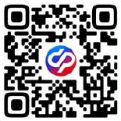
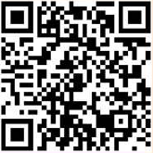
ВКонтакте
СПАСИБО ЗА ВНИМАНИЕ
Telegram
ВКонтакте
Одноклассники

